Slide 1
Moscow and Saint Petersburg
Презентация к учебнику О.В. Афанасьевой, И. В. Михеевой Rainbow English 3 класс

Slide 2
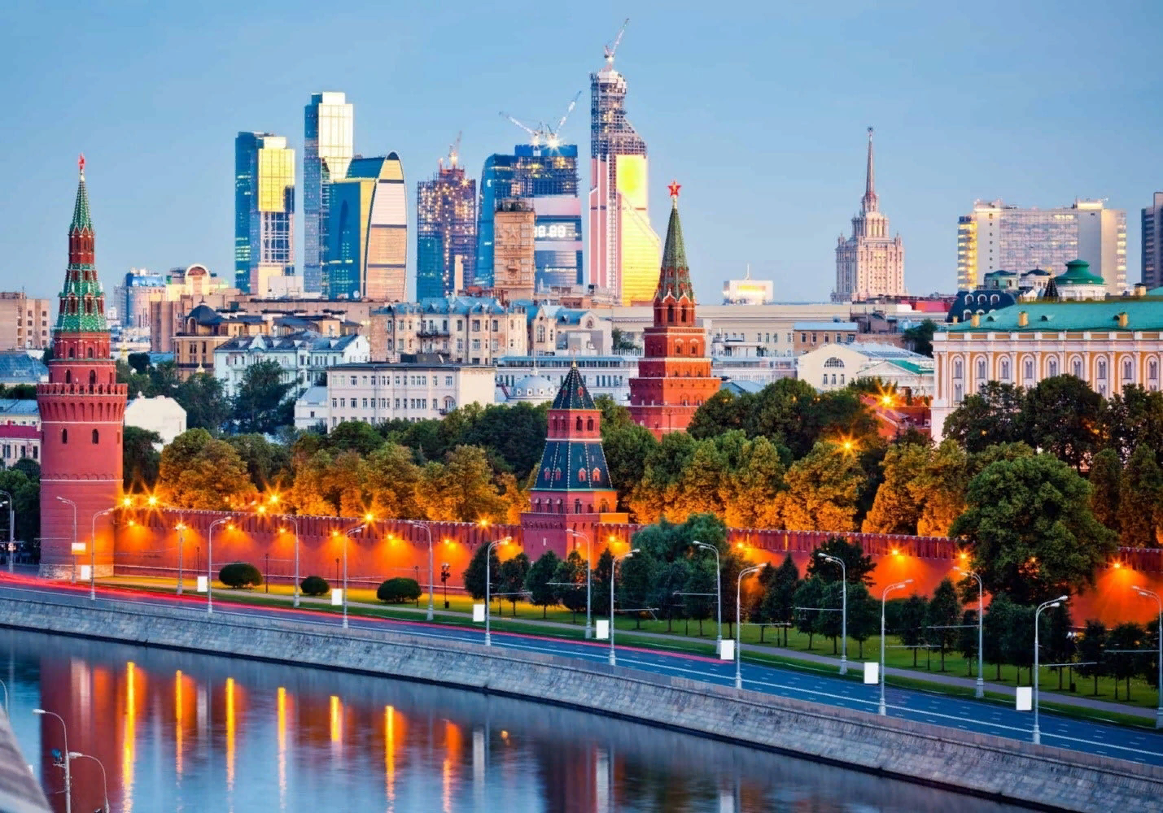
Moscow

Slide 3
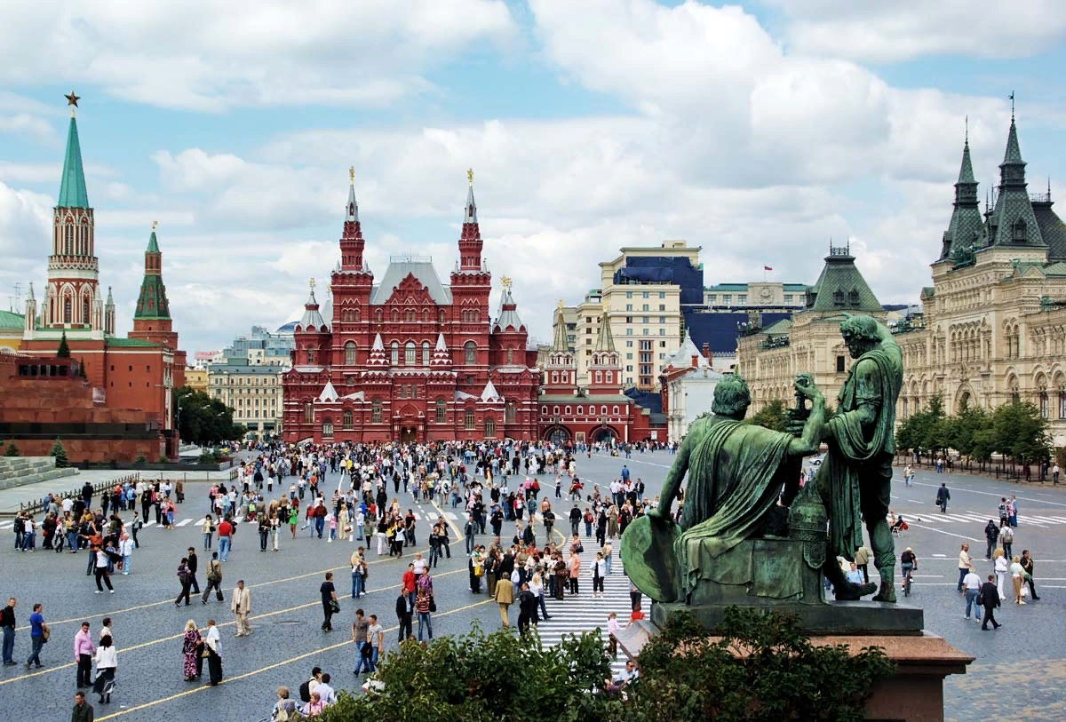
Red Square

Slide 4
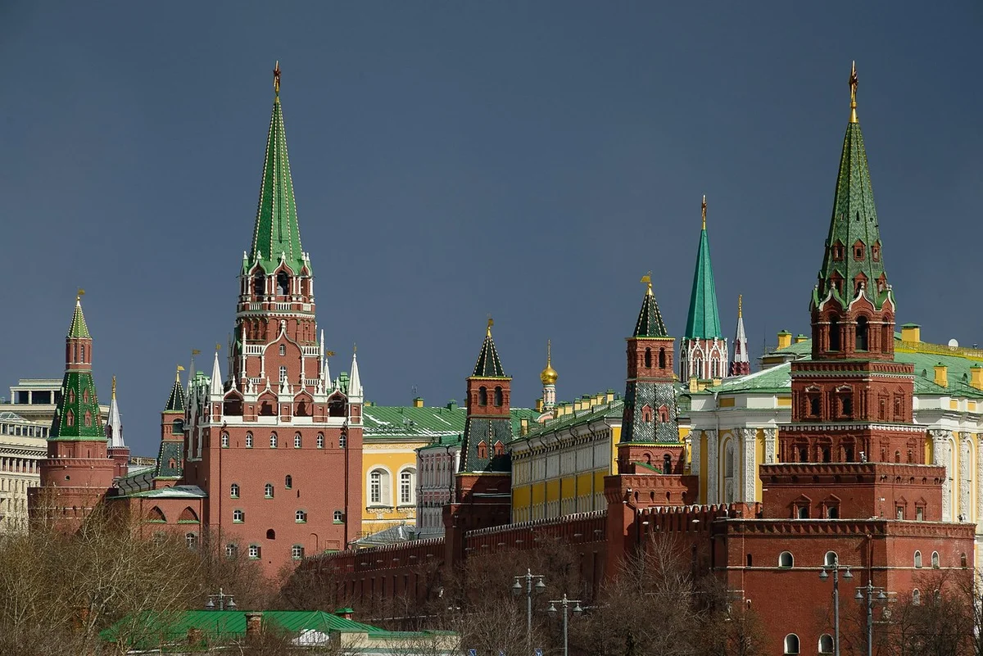
The Kremlin

Slide 5
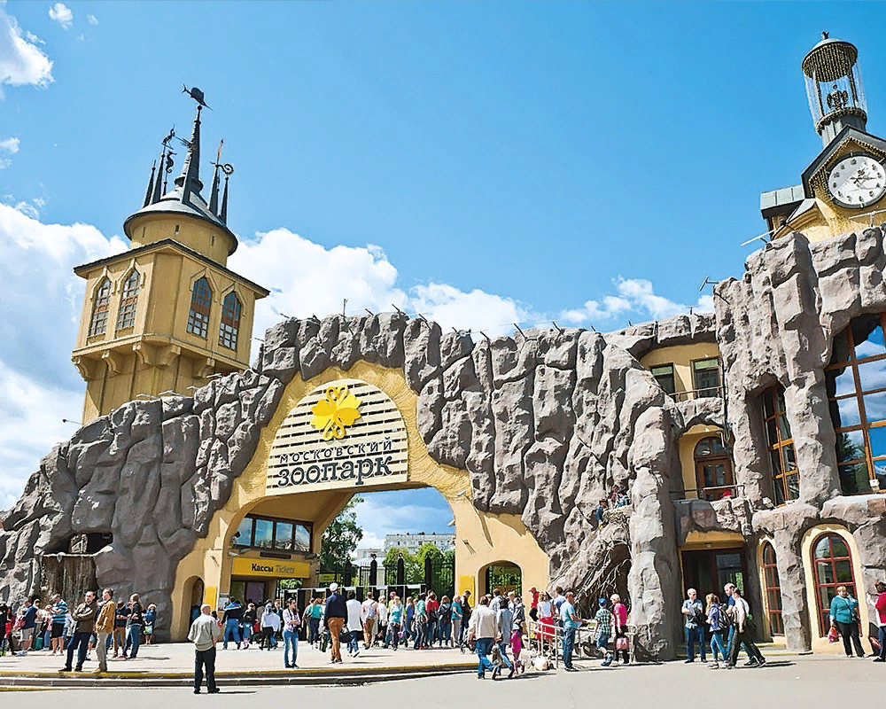
Moscow Zoo

Slide 6
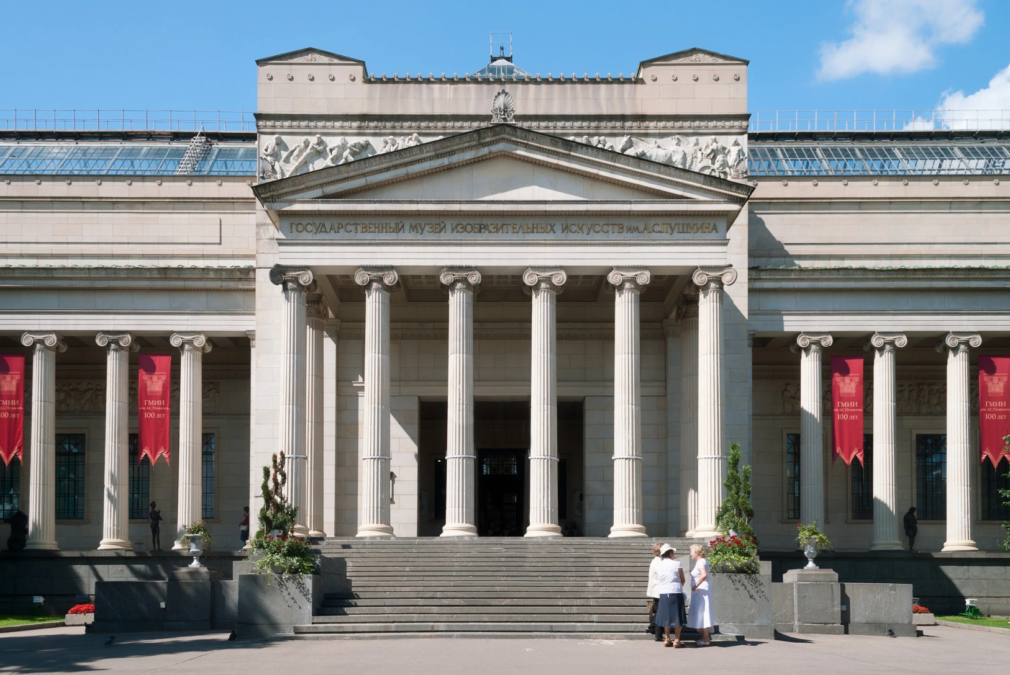
The Pushkin Museum

Slide 7
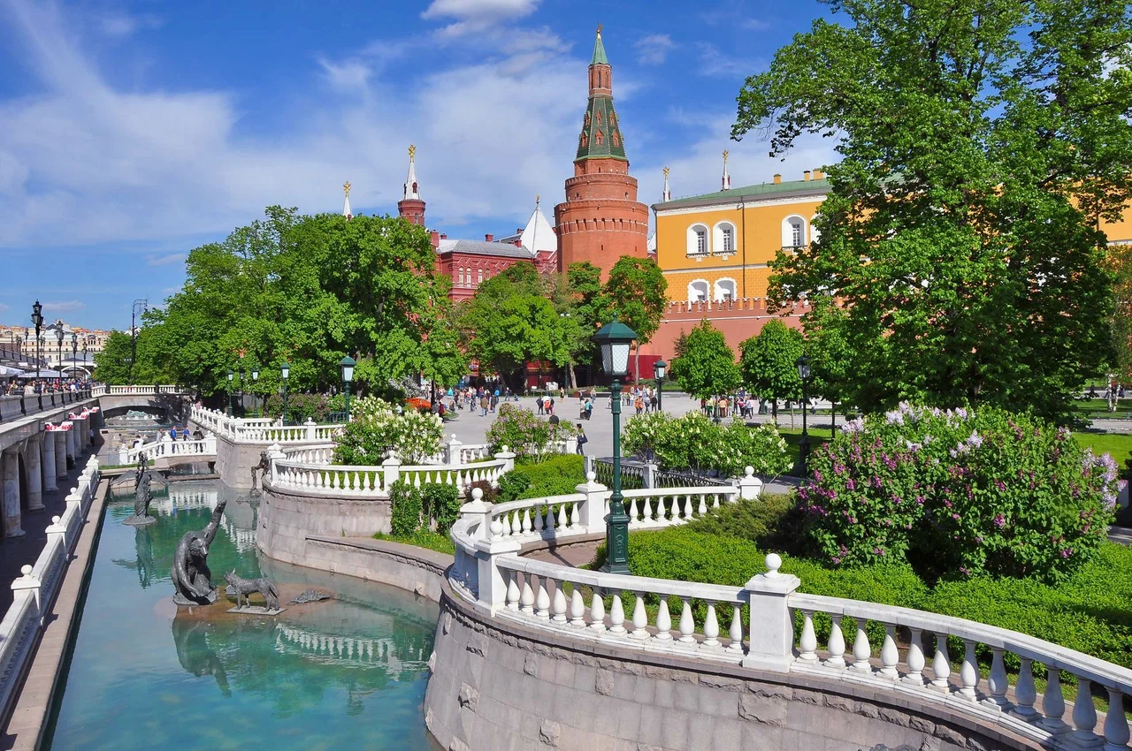
Alexandrovsky Garden

Slide 8
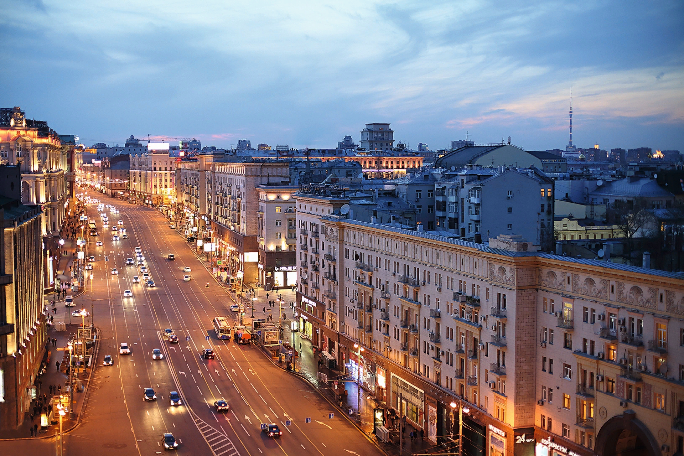
Tverskaya Street

Slide 9
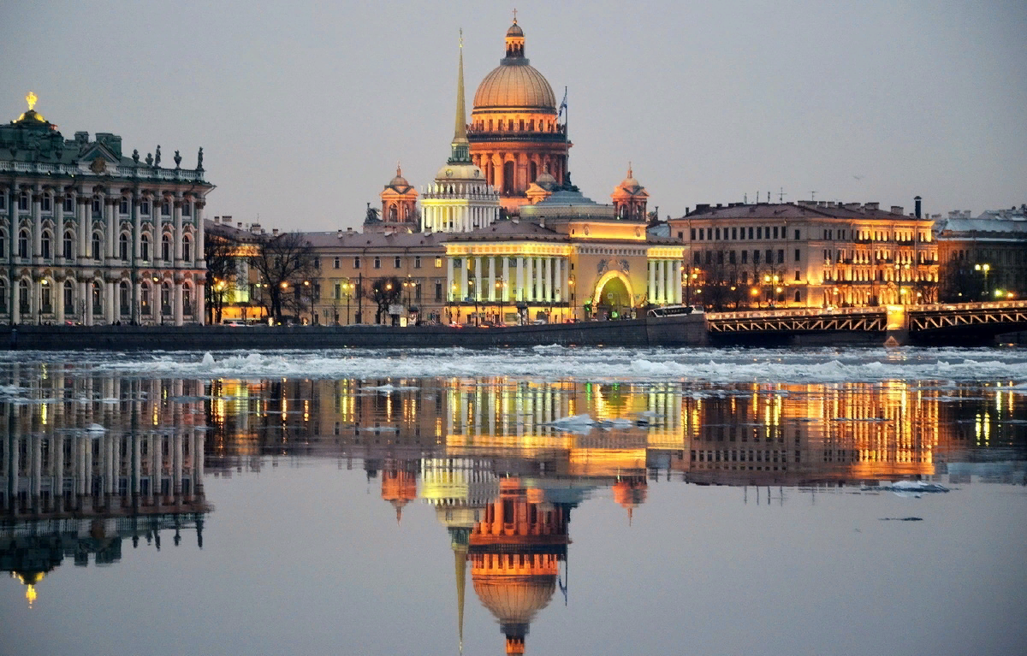
St Petersburg

Slide 10
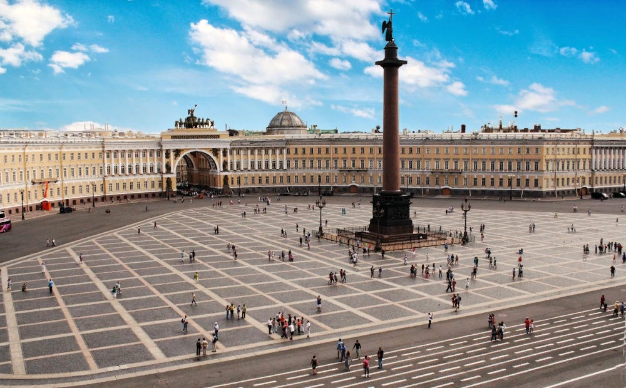
Palace Square

Slide 11
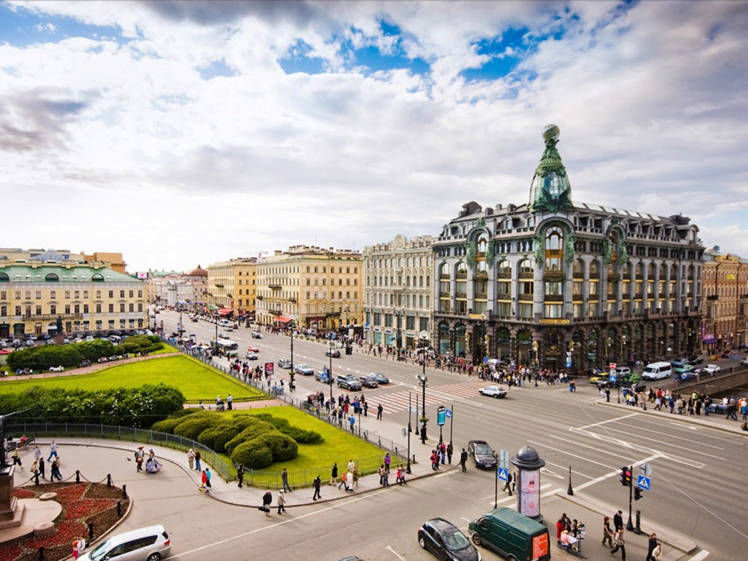
Nevsky Prospect

Slide 12
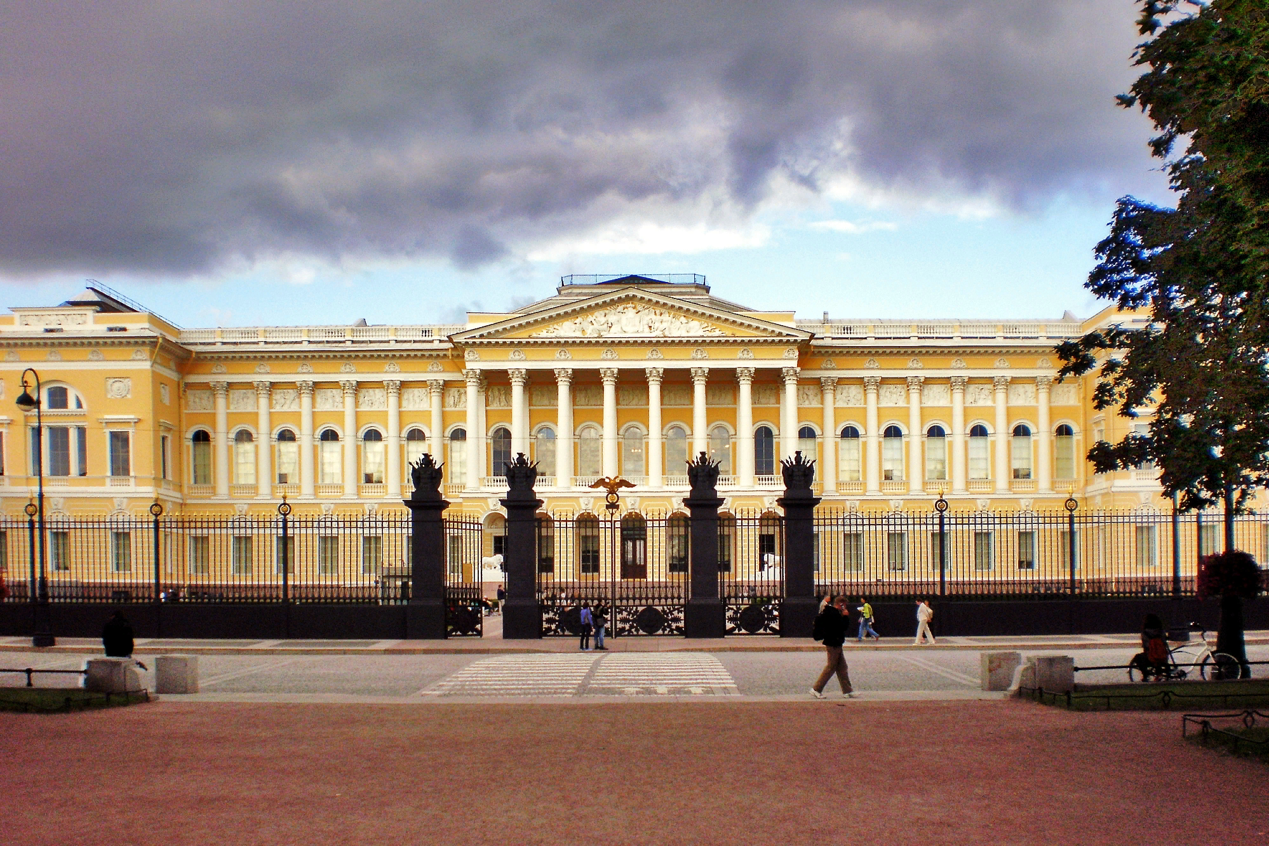
The Russian Museum

Slide 13
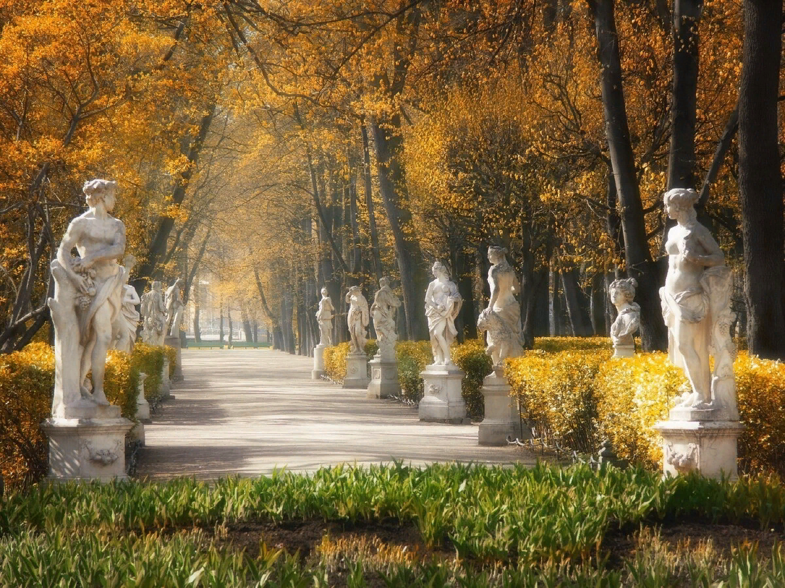
The Summer Gardens

